Slide 1
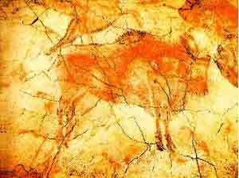
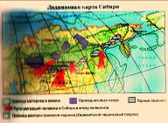
рассказкино
картово
Первобытность
отгадайкино
?
задачкино
терминово
кроссвордово

Slide 2
Проблемное задание
КАКОВЫ ОТЛИЧИТЕЛЬНЫЕ ЧЕРТЫ ПЕРВОБЫТНОГО ОБЩЕСТВА ?

Slide 3
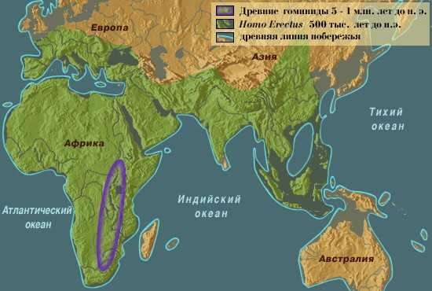
Кости и орудия труда древнейших людей найдены на материке…
Предполагаемая область прародины человечества
АФРИКА

Slide 4
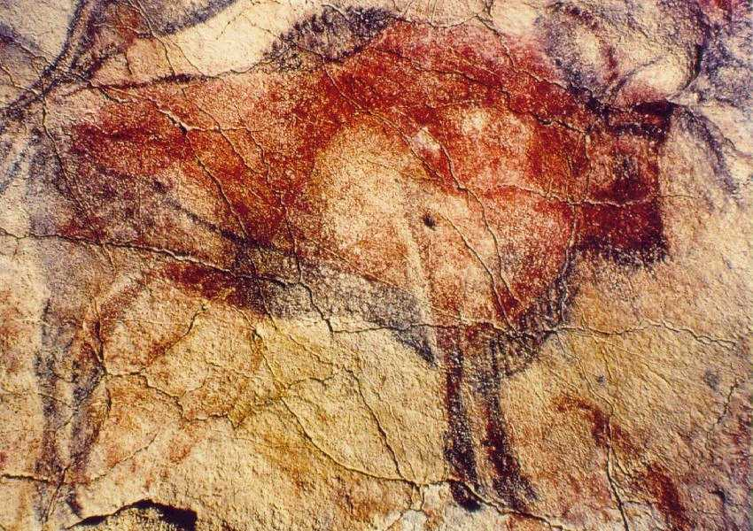
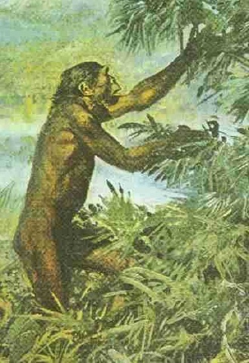
Рассказкино
Подготовь развернутый ответ на вопрос:
«Чем первобытный человек отличается от животных и современного человека?»
Для этого вспомни:
От кого произошел человек?
Как выглядели его походка, руки, глаза, лоб?
Чем было покрыто его тело?
Как выглядит современный человек?
Сравни условия жизни древнего и современного человека.
Сравни занятия, орудия труда.
Сделай вывод.

Slide 5
Задачкино
Какие находки нужно найти археологу , чтобы с уверенностью сказать , что здесь жили древнейшие люди ?
Древние люди не могли жить поодиночке. Они объединялись в группы – коллективы. Эти коллективы назывались ?
Около зо тыс.лет назад человеческие стада превратились в постоянные коллективы родственников . Они назывались ………………

Slide 6
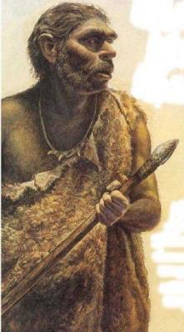
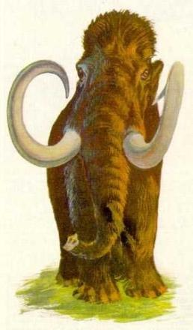
Задачкино
Составьте рассказ об охоте первобытных людей , начав его так : «Однажды , когда в пещере у людей не осталось пищи , они вооружились и отправились на охоту . Вскоре люди увидели следы …»
тебе помогут рисунки

Slide 7

В непроглядную ночь бежали уламры, обезумев от страданий и усталости ; все их усилия были тщетны перед постигшим их несчастьем: огонь был мертв! Они поддер-живали его в трех клетках…Да же в самые тяжелые времена поддерживали они внем жизнь , охраняя его от непогоды и навод –нений , переносили его через реки и боло-та… И вот теперь он мертв !... Уламры почувствовали всю огромность несчастья. Они поняли , что их потомству угрожает гибель…

Slide 8
что давал огонь первобытным людям?

Slide 9
тепло
защиту от хищников
более вкусную пищу
возможность изготавливать более прочные орудия труда

Slide 10
Терминово
хронология
исторический источник
орудия труда
история
родовая община
религия

Slide 11
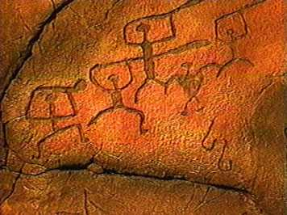
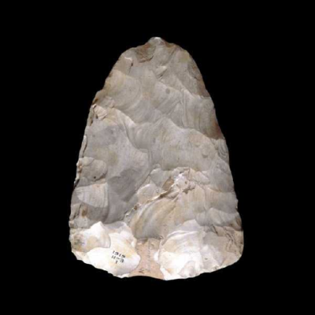
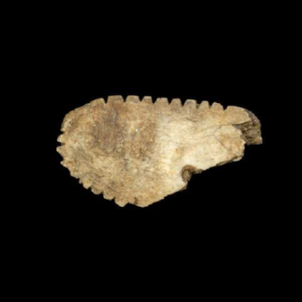

Slide 12
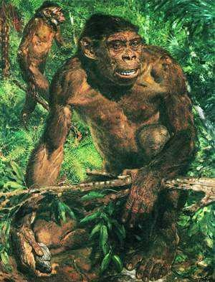
Человеческое стадо

Slide 13
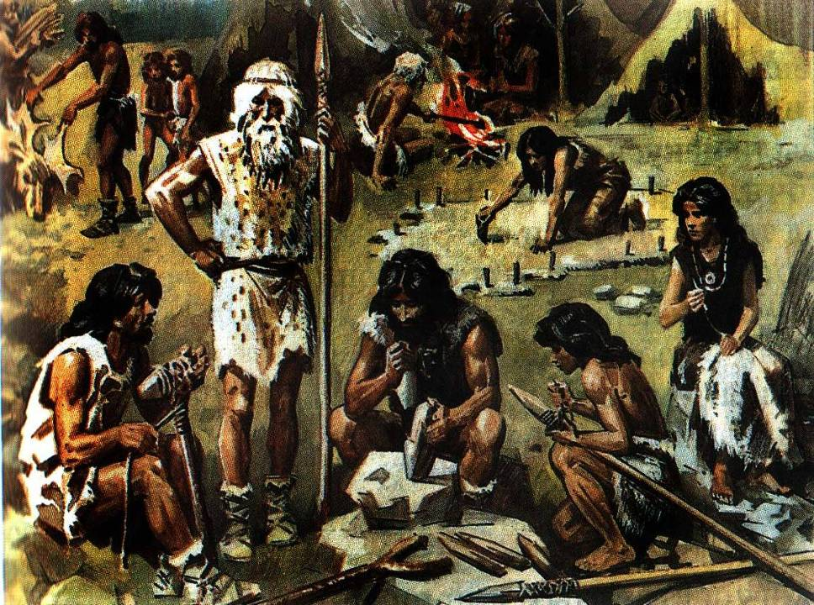
Родовая община

Slide 14
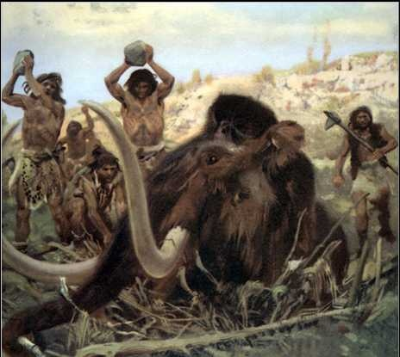

Slide 15
История - наука, изучающая прошлое человечества

Slide 16
Исторические источники – памятники, по которым изучают прошлое
Вещественные
Письменные

Slide 17

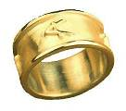
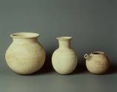

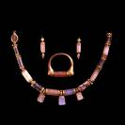

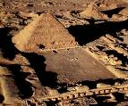

Исторические источники
Вещественные
Археология -наука, изучающая прошлое по вещественным памятникам. Исследует древние предметы (орудия труда, сосуды, украшения и целые комплексы)

Slide 18
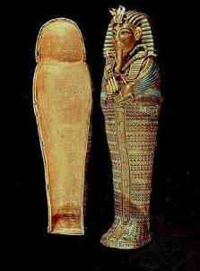
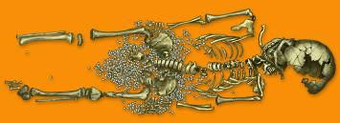
Исторические источники
Вещественные

Slide 19
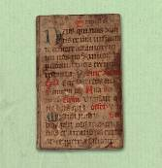
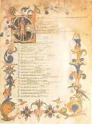
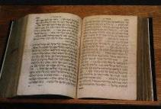
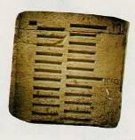
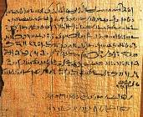
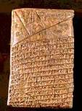
Исторические источники
Письменные

Slide 20
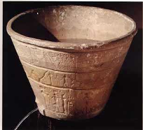
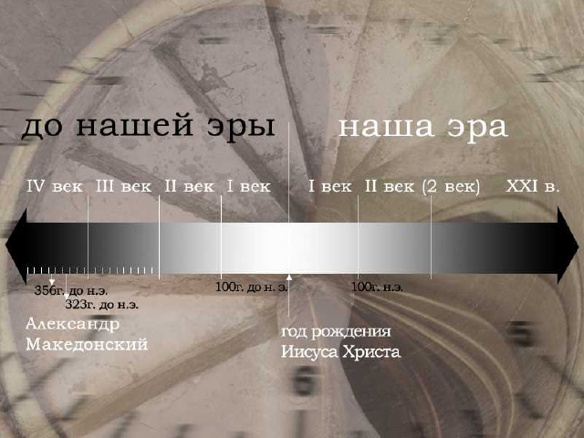
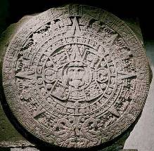
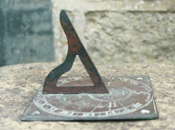
Хронология – наука об измерении времени

Slide 21

Подумай
1. Первое домашнее животное
11
3
по горизонтали
22
5
4
7
6
8
13
9
10
11
12

Slide 22
2. Толстый слой льда
с
о
б
а
к
а
по горизонтали
22
5
4
7
6
8
13
9
10
11
12

Slide 23
4. Коллектив родственников , живших и трудившихся сообща
с
о
б
а
к
а
по горизонтали
2л
е
д
н
и
к
5
4
7
6
8
13
9
10
11
12

Slide 24
6. Подарок людей идолу
с
о
б
а
к
а
по горизонтали
2л
е
д
н
и
к
5
р
о
д
7
6
8
13
9
10
11
12

Slide 25
7.Древнее орудие для рыхления почвы
с
о
б
а
к
а
по горизонтали
2л
е
д
н
и
к
5
р
о
д
7
ж
е
р
т
в
а
8
13
9
10
11
12

Slide 26
8. Древнее животное , переносящее холодный климат
с
о
б
а
к
а
по горизонтали
2л
е
д
н
и
к
5
р
о
д
м
о
т
ы
г
а
ж
е
р
т
в
а
8
13
9
10
11
12

Slide 27
9. Гибкий прут, стянутый тетивой
с
о
б
а
к
а
по горизонтали
2л
е
д
н
и
к
5
р
о
д
м
о
т
ы
г
а
ж
е
р
т
в
а
м
а
м
о
н
т
13
9
10
11
12

Slide 28
10.Первый металл , открытый человеком
с
о
б
а
к
а
по горизонтали
2л
е
д
н
и
к
5
р
о
д
м
о
т
ы
г
а
ж
е
р
т
в
а
м
а
м
о
н
т
13
л
у
к
10
11
12

Slide 29
11. Связанные вместе бревна ( для передвижения по воде)
с
о
б
а
к
а
по горизонтали
2л
е
д
н
и
к
5
р
о
д
м
о
т
ы
г
а
ж
е
р
т
в
а
м
а
м
о
н
т
13
л
у
к
м
е
д
ь
11
12

Slide 30
12. Знатный человек , возглавлявший войско
с
о
б
а
к
а
по горизонтали
2л
е
д
н
и
к
5
р
о
д
м
о
т
ы
г
а
ж
е
р
т
в
а
м
а
м
о
н
т
13
л
у
к
м
е
д
ь
п
л
о
т
12

Slide 31
13. Несколько родов
с
о
б
а
к
а
по горизонтали
2л
е
д
н
и
к
5
р
о
д
м
о
т
ы
г
а
ж
е
р
т
в
а
м
а
м
о
н
т
13
л
у
к
м
е
д
ь
п
л
о
т
в
о
ж
д
ь

Slide 32
1. Занятие древних людей
с
о
б
а
к
а
по вертикали
2л
е
д
н
и
к
5
р
о
д
м
о
т
ы
г
а
ж
е
р
т
в
а
м
а
м
о
н
т
п
л
е
м
я
л
у
к
м
е
д
ь
п
л
о
т
в
о
ж
д
ь

Slide 33
3. Наука , изучающая жизнь по вещественным источникам
с
о
б
а
к
а
по вертикали
о
б
2л
е
д
н
и
к
5
р
о
д
м
о
т
ы
г
а
ж
е
р
т
в
а
т
м
а
м
о
н
т
е
п
л
е
м
я
л
у
к
м
е
д
ь
с
п
л
о
т
в
в
о
ж
д
ь

Slide 34
5. Участок земли в соседской общине
с
о
б
а
к
а
по вертикали
о
р
б
х
2л
е
д
н
и
к
е
5
р
о
д
м
о
т
ы
г
а
ж
е
р
т
в
а
л
т
м
а
м
о
н
т
е
г
п
л
е
м
я
л
у
к
и
м
е
д
ь
я
с
п
л
о
т
в
в
о
ж
д
ь

Slide 35
с
о
б
а
к
а
о
р
б
х
2л
е
д
н
и
к
е
н
р
о
д
м
о
т
ы
г
а
ж
е
р
т
в
а
л
д
т
м
а
м
о
н
т
е
е
г
п
л
е
м
я
л
у
к
и
м
е
д
ь
я
с
п
л
о
т
в
в
о
ж
д
ь

Slide 36
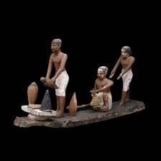
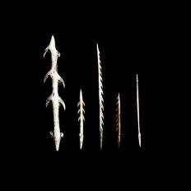
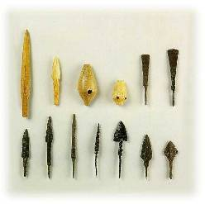
Орудия труда –
это то , чем работает человек

Slide 37
Родовая община – это коллектив родственников ,живущих в одной местности , ведущих совместное хозяйство

Slide 38
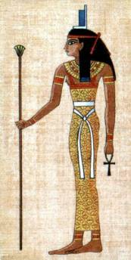
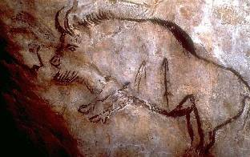
Религия – это вера в сверхъестественные силы и поклонение им

Slide 39
Первобытность – это такой порядок жизни людей, при котором:
люди жили небольшими
коллективами;
имели общее имущество;
совместно трудились.

